Slide 1
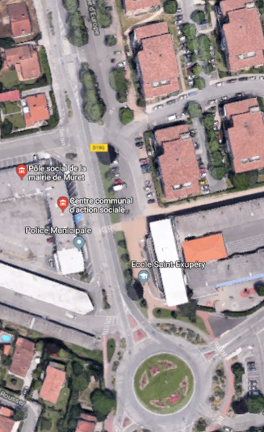
Plan
Ecole Saint St Exupéry, Avenue d'Europe, à Muret
Avenue de l’Europe
1-Utiliser le parking
2-Prendre l’escalier métallique extérieur (1 étage)
Pôle social de la mairie de Muret
1 Avenue d'Europe
3- Longer la coursive jusqu’à la dernière salle
Police municipale
4- Entrer et prendre un café :o)

